Slide 1
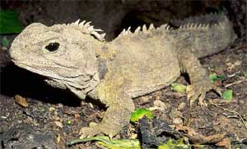
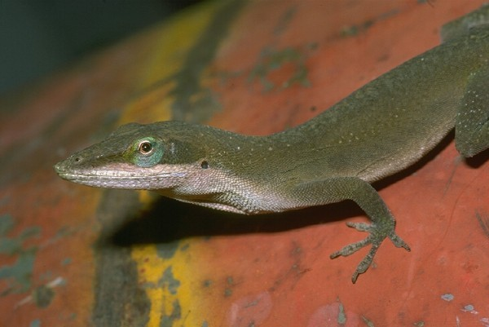
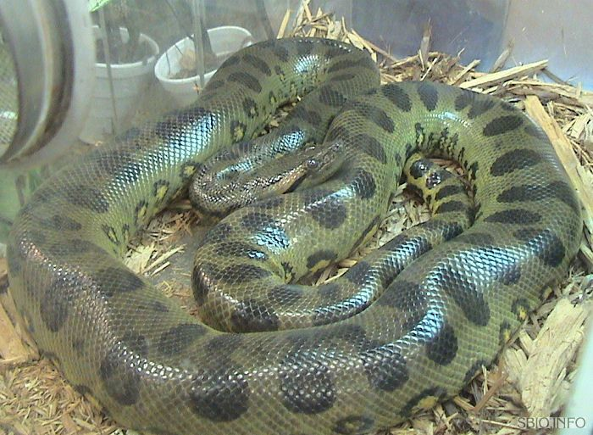
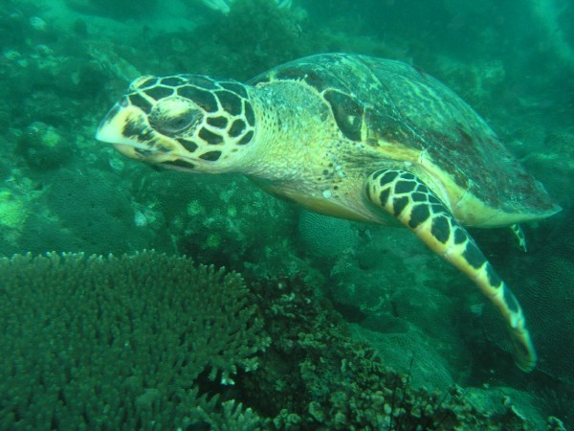
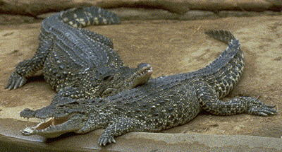
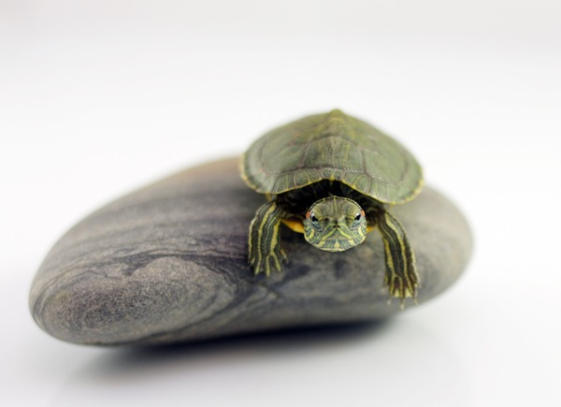
пресмыкающиеся

Slide 2
Цель урока:
повторение внешнего строения пресмыкающихся
ознакомление с внутренним строением рептилий на примере змей и ящерицы
рассмотрение примеров приспособления к сухопутному образу жизни

Slide 3
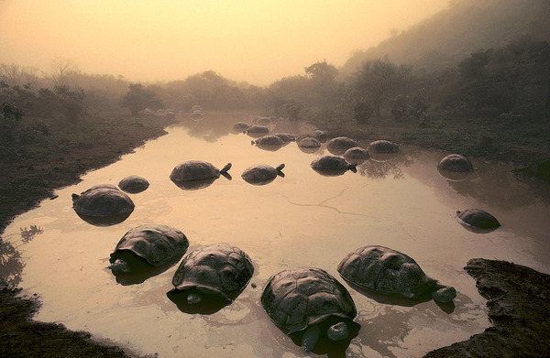
- Какие особенности строения позволили пресмыкающимся стать настоящими сухопутными животными?
Проблема урока

Slide 4
Внешнее строение рептилий
голова
туловище
передние ноги
задние ноги
хвост

Slide 5
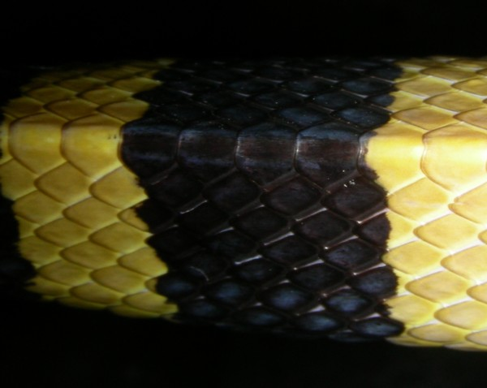
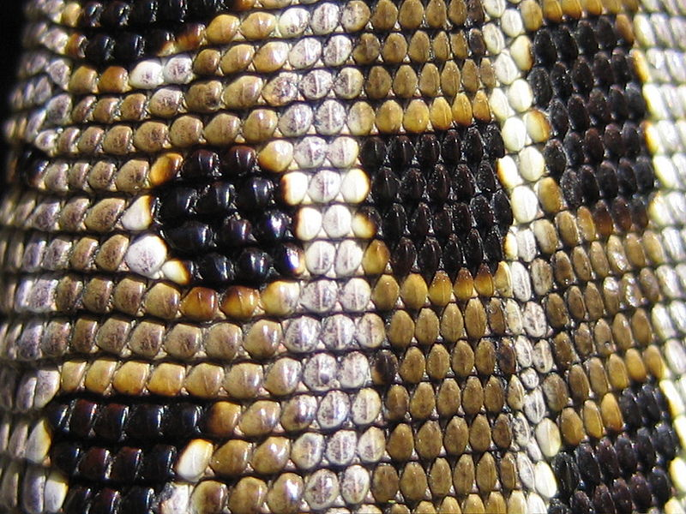
Наружный кожный покров образует чешуйки или щитки. У черепах сросшиеся щитки формируют сплошной прочный панцирь
Смена рогового покрова происходит путём линьки, которая у многих видов происходит несколько раз в год.
У ящериц роговые чешуйки перекрывают друг друга, напоминая черепицу.

Slide 6
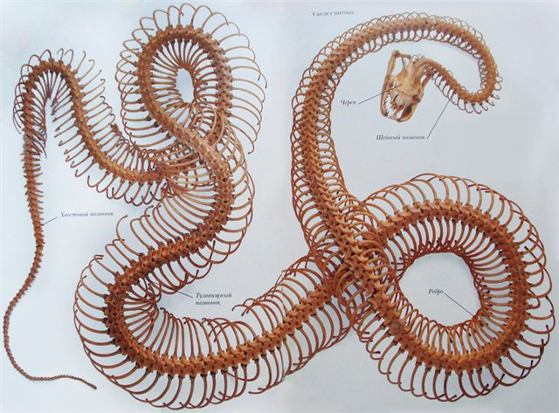
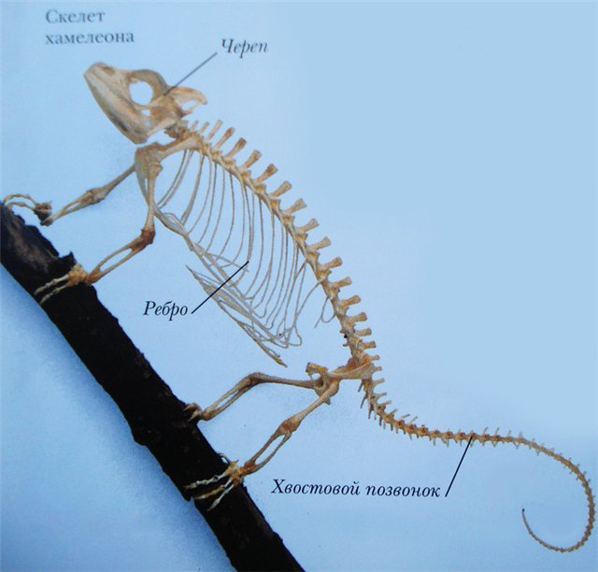
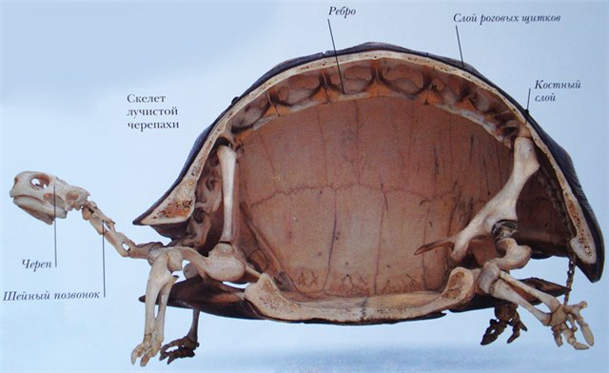
Скелеты рептилий

Slide 7
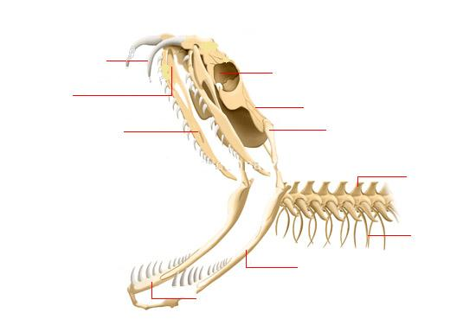
Строение черепа змеи
Ядовитые зубы
глазницы
Место для ядовитых желез
череп
Верхняя челюсть
позвонки
ребра
Нижняя челюсть
Зубы нижней челюсти

Slide 8
Внутреннее строение

Slide 9
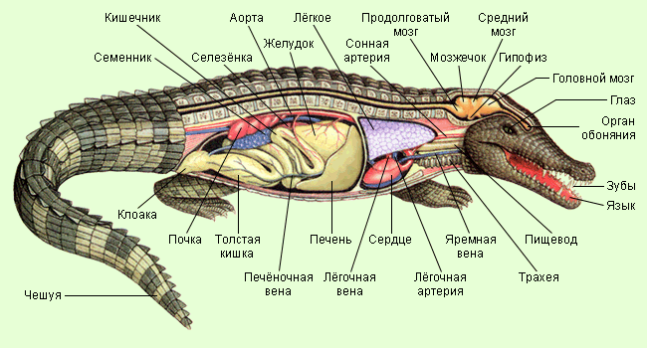
Внутреннее строение рептилии

Slide 10
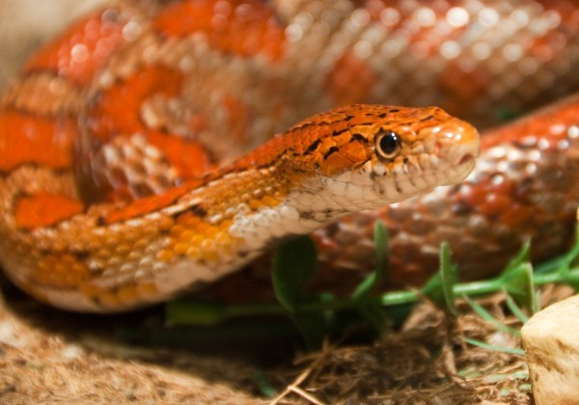
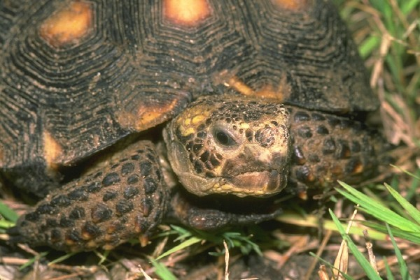
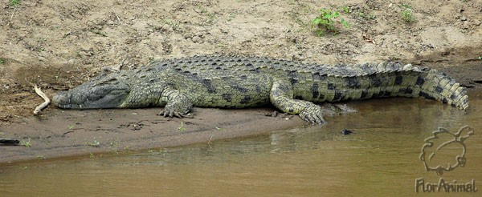
систематика
В мире известно 7150 видов пресмыкающихся, на территории России обитает 72 вида.
Отряд чешуйчатые
Отряд клювоголовые
Отряд черепахи
Отряд крокодилы

Slide 11
ГАТТЕРИЯ
ДРЕВНЕЕ РЕЛИКТОВОЕ ПРЕСМЫКАЮЩЕЕСЯ. ДЛИНА ДО 75 СМ. ЖИВЕТ В НОРАХ.

Slide 12
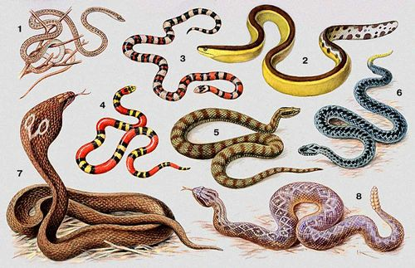
Разнообразие змей

Slide 13
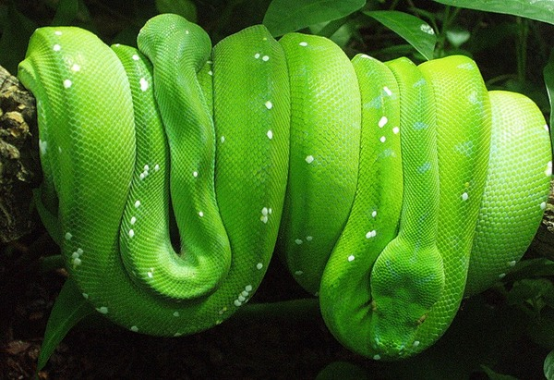
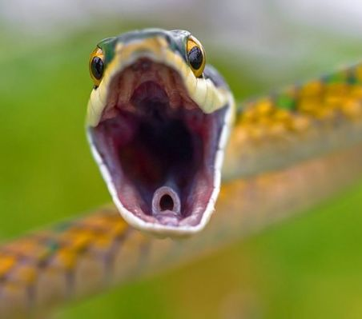
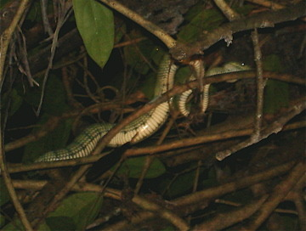

Slide 14
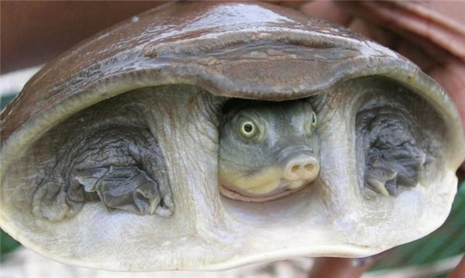
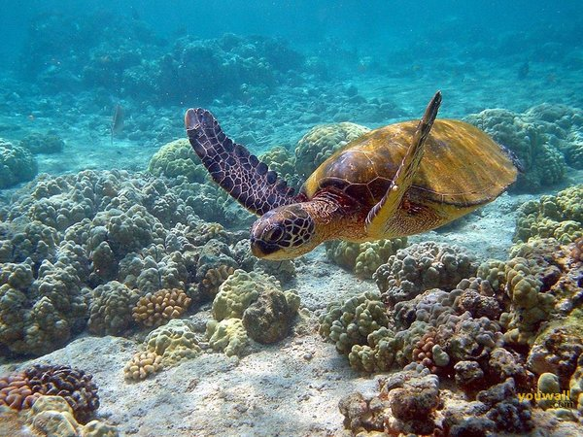
черепахи

Slide 15
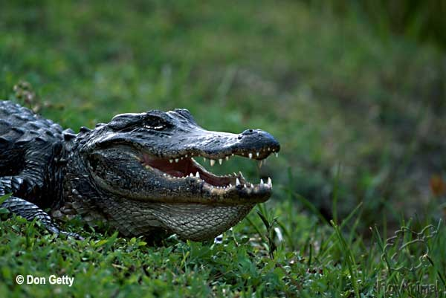
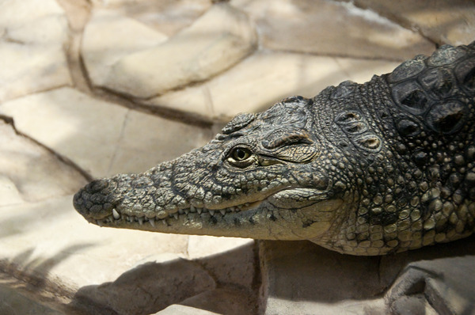
КРОКОДИЛЫ
ДЛИНА НЕКОТОРЫХ КРОКОДИЛОВ ДОСТИГАЕТ 7 м
И
АЛЛИГАТОРЫ
ТОЖЕ ДОСТИГАЮТ КРУПНЫХ РАЗМЕРОВ, ДО 6 м

Slide 16
разминка
Выделите лишних
2.
кобра
удав
варан
уж
3.
крокодил
саламандра
хамелеон
черепаха
1.
веретеница
варан
желтопузик
гадюка

Slide 17
разминка
Ответы разминки
Выделите лишних
1.
веретеница
варан
желтопузик
гадюка
2.
кобра
удав
варан
уж
3.
крокодил
саламандра
хамелеон
черепаха

Slide 18
головоломка
Самая крупная ящерица
Очковая змея
Большая ядовитая змея
Удав
Морская черепаха

Slide 19
головоломка
в
н
к
р
з
и
н
т
а
б
г
а
а
о
ю
б
а
с
о
и
а
с
п
р
р

Slide 20
Домашнее задание
§ 49 - 53. Глава Пресмыкающиеся.
прочитать.

